Slide 1
Interfacultair Beraad Digital Sciences (IFBDS)
Boudewijn Haverkort, 1 juli 2021
Notes:
1

Slide 2
Samen voor een weloverwogen advies!
Katrijn van Deun | TSB | Emiel Krahmer | TSHD
Inge Bongers | TSB | Marie Postma | TSHD*
Stephan Hollander | TiSEM | Willem-Jan vd Heuvel | TiSEM (JADS)
Kenny Meesters | TiSEM* | Pieter Spronck | TSHD*
Emile Aarts | TiSEM* | Max Louwerse | TSHD¹ (MindLabs)
Frank Bosman | TST | Toni Sfirtsis | TIAS
Nico de Groot | TST | Martin vd Broek | AS* (DSC/t)
Eric Tjong Tjin Tai | TLS | Boudewijn Haverkort | TSHD*
Esther Keymolen | TLS* | Frits Grotenhuis | Consultant
*Lid TAISIG SG.
¹Tot 6 juni 2021.
Notes:
Het IFBDS is vier keer bijeengekomen. Daarnaast hebben de deelnemers het initiatief genomen voor 3 werkgroepsessies in kleinere samenstellingen om deelonderwerpen verder uit te diepen.
Voor 6 juli staat er nog een bijeenkomst gepland, waarin we het plan van aanpak en processtappen voor het vervolg gaan bespreken.
Er zat veel energie in de bijeenkomsten en de deelnemers hebben actief deelgenomen. De groep was iedere sessie, op een enkele afzegging na, compleet.

Slide 3
Twee Observaties + Vier Gebieden → Advies + Actie
Noodzaak te investeren in Digital Sciences
Bouwen op een sterk fundament
Vier gebieden binnen Digital Sciences for Society
Advies
Actie: van richting naar inrichting
Notes:
De beraadstafel is vier keer bijeengekomen. Daarnaast hebben de deelnemers het initiatief genomen voor 3 werkgroep sessies in kleinere samenstellingen om deelonderwerpen verder uit te diepen.
6 juli staat er nog een bijeenkomst gepland, waarin we het plan van aanpak en processtappen voor het vervolg gaan bespreken.
Er zat veel energie in de bijeenkomsten en de deelnemers hebben actief deelgenomen. De groep was iedere sessie, op een enkele afzegging na, compleet.

Slide 4
Noodzaak te Investeren in Digital Sciences
Digital Sciences geeft inhoud aan ‘Understanding and Shaping Society’
Kansen voor Tilburg University op het snijvlak met de “traditionele sterktes” (social sciences & humanities)
Wereldwijd fors groeiende vraag hoogopgeleid talent digital sciences bij een achterblijvend aanbod
Financieringsmogelijkheden voor beta-onderzoek en –infrastructuur groeien, en daarmee voor digital sciences
In Nederland deels ten koste van de alfa- en gammawetenschappen!
Gaan we meedoen, of niet?
Notes:
Drie belangrijkste motivaties om in te zetten op Digital Sciences

Slide 5
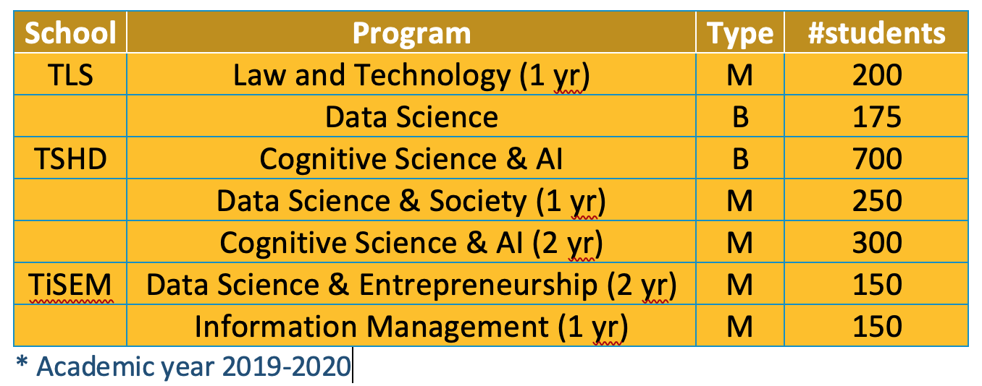
Bouwen op een sterk fundament!
Nu al zeven opleidingen in de kern van digital sciences: meer dan 2000 studenten!
Diverse andere opleidingen met sterke verwantschap, bijv.:
mastertrack New Media Design
bachelor Communicatie- en Informatiewetenschappen
mastertrack Philosophy of Data and Digital Society (vanaf 2022)
Onderzoekportfolio zeer omvangrijk en breed, binnen alle faculteiten

Slide 6
Digital Sciences for Society: Vier Gebieden
Digital Sciences for Society
Innoveren in
Innoveren met
Basiskennis over
Reflecteren op

Slide 7
Basiskennis over
Voor studenten en docenten!
Verschillende lijnen:
Interfacultaire basiscursus voor alle studenten
Losse keuzevakken of -modules over digital sciences
Universitaire minoren (15-30 EC)
Geheel nieuwe programma’s (B/M)
Faciliteiten voor (shared) high-performance computing, data-labs en data-challenges

Slide 8
Innoveren in, Innoveren met, Reflecteren op
Ethical, Legal
C
Digital Education/E-learning
Digital Finance, Digital Entrepreneurship
Innoveren met
Digital Souvereignty (Law & Technology)
Climate & Energy Transition
Health & Well-Being
Innoveren in
AI & ML
Data Science
Information Systems
…….
Blockchain & Crypto
Ethical, Legal, Societal & Humanities Aspects
Reflecteren op

Slide 9
Advies IFBDS voor Strategy 2027
Digital sciences verder uitbouwen en doorontwikkelen, op het snijvlak met maatschappelijke vraagstukken als onderschei-dende positionering voor Tilburg University onder het motto “Digital Sciences for Society”
Tilburg University heeft de potentie uit te groeien tot inter-nationaal (h)erkende en gezaghebbende universiteit op dit gebied, en vergroot daarmee haar aantrekkingskracht voor wetenschappers, studenten en externe partners

Slide 10
Actie: Van Richting naar Inrichting
De richting is nu bepaald
Nu inrichting en uitvoering Digital Science for Society
In kleine werkgroep wordt plan van aanpak gemaakt
Gebruik makend van ad-hoc subgroepen
Het IFBDS zal als klankbordgroep geconsulteerd worden
Volgende bijeenkomst al op 6 juli!
“Rondetafelgesprek” met stakeholders van buiten
It giet oan!

Slide 11
Dank voor jullie aandacht!
Welcome @ TiU Digital Sciences for Society

Slide 12
Stelling
Als Tilburg University niet vol inzet op Digital Sciences for Society,
dan verliest Tilburg University haar aantrekkingskracht voor studenten en medewerkers.

Slide 13
Dilemma
Vol inzetten op Digital Sciences for Society is belangrijk is voor de hele universiteit, voor alle schools.
Om dit echt goed te doen, zullen de schools op dit onderwerp een deel van hun autonomie moeten inleveren.

